Slide 1

ÓRBITA
Francisco Javier Sánchez Chávez 14521
Andrés Espinosa Rodríguez 14956
Mauricio Alejandro Gutiérrez Luna 14965
#PonteEnÓrbita

Slide 2
¿Qué es Órbita?
Órbita es un proyecto de Facebook que comenzó en pandemia como un pasatiempo y en menos de 5 meses ya se había logrado mas de 100,000 seguidores.
Actualmente Órbita cuenta con casi 350,000 seguidores con un alcance de más de 15 millones de personas mensuales.

Slide 3
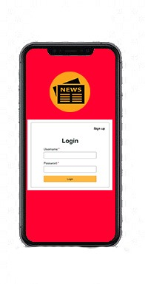

Slide 4
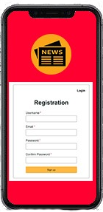

Slide 5


Slide 6


Slide 7


Slide 8
ÓRBITA
FIN
#PonteEnÓrbita

